Slide 1

מבוא לפילוסופיה יוונית – סמסטר סתיו
מבנה השיעור
עוד כמה דברים על "האפולוגיה של סוקראטס"
  תיאור חכמתו של סוקראטס
  תיאורי החיים הפילוסופים עפ"י סוקראטס
"המנון": מהי סגולה טובה? ומיהו מנון?
נסיונו הראשון של מנון לענות על שאלת הסגולה הטובה
  ה"מה זה" (Ti Estin?) הסוקראטית
  משל "נחיל הדבורים"
  EIDOS
הנסיון השני של מנון: סגולה טובה = Archein Anthrôpon
  הדיון ב"סכמה" (צורה גאומטרית)
הנסיון השלישי מנון: סגולה טובה ובעיית היפה
ה"פרדוקס של מנון": כיצד הלמידה אפשרית בכלל?
מיתוס ההיזכרות (Anamnêsis) – דברי מבוא למיתוס אפלטוני

Slide 2
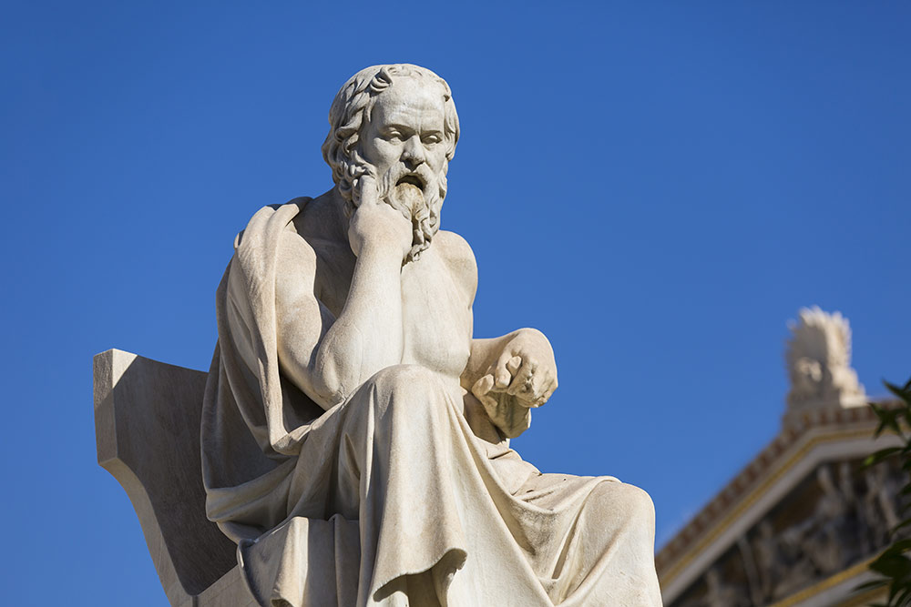
חכמתו של סוקראטס – מהי?
"ובלכתי משם הסקתי את המסקנה שחכם אני מהאיש הזה. שכן דומה כי איש משנינו איננו יודע דבר נאה וטוב, אלא שהוא חושב שהוא יודע משהו בלי שידע, ואני, כפי שלא ידעתי אף אין אני חושב עצמי יודע. ונראה שלפחות בדבר פעוט זה חכם אני ממנו: את אשר לא ידעתי אין אני מדמה לדעתו."

Slide 3
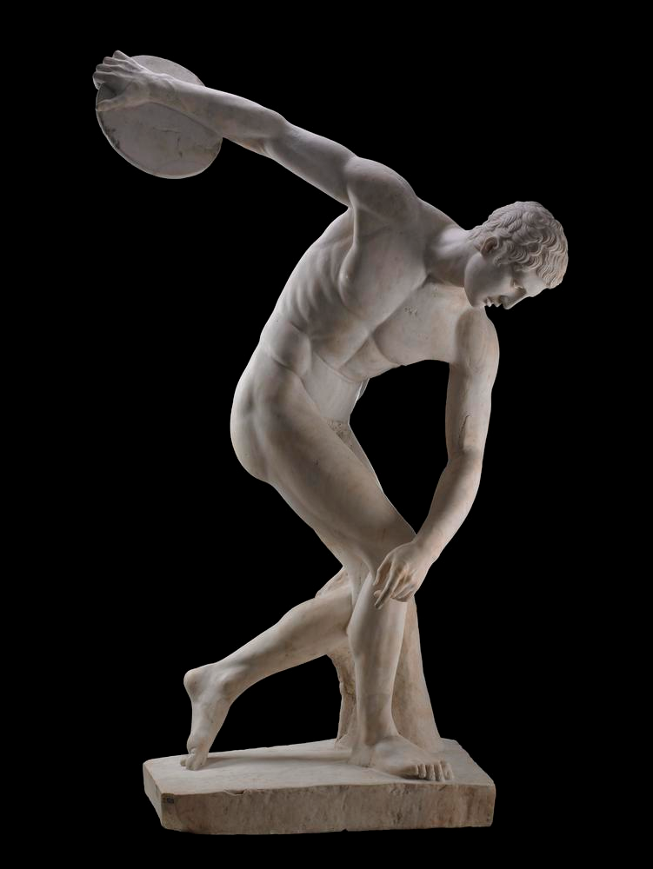
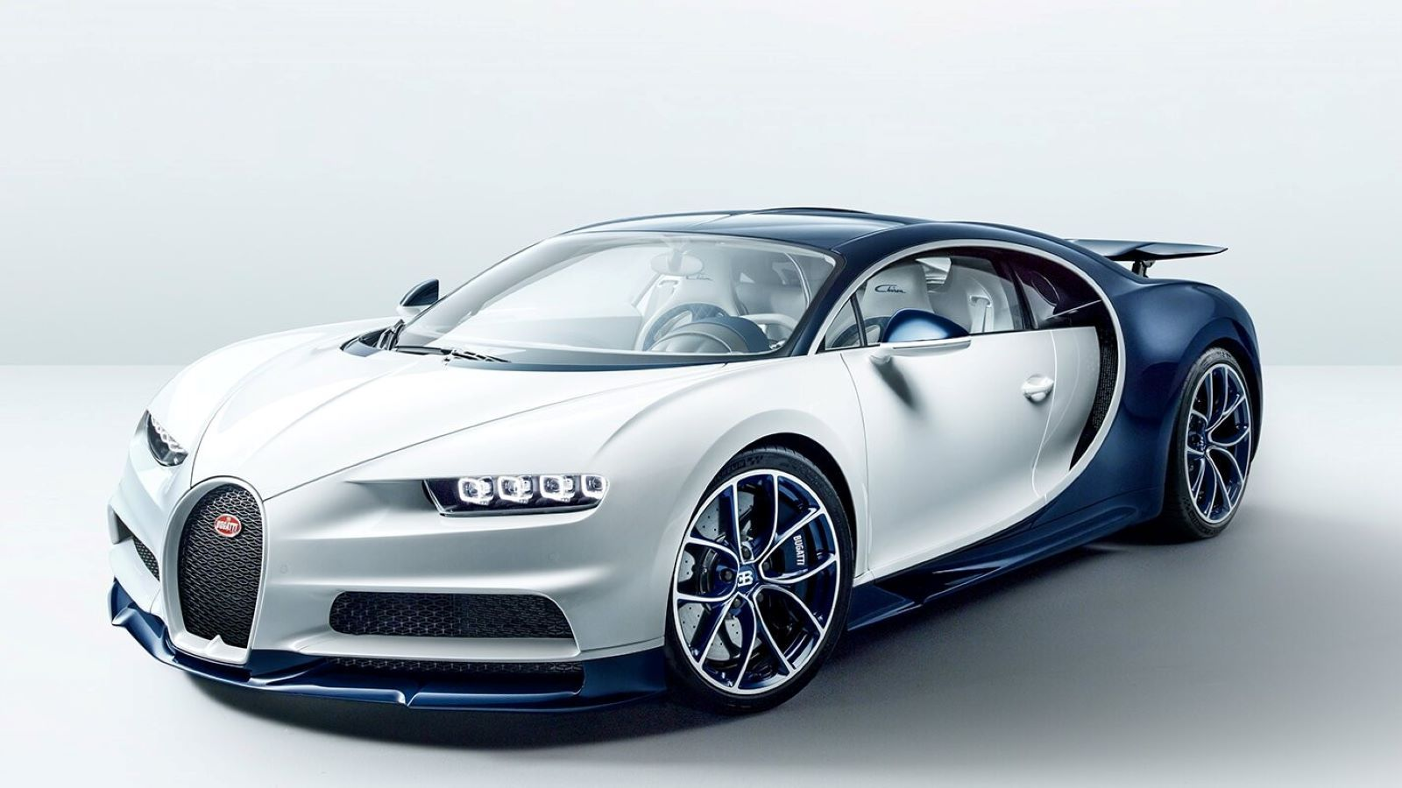
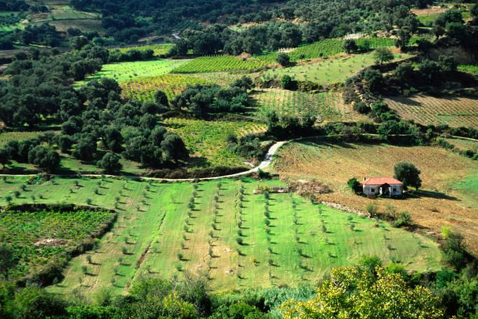
Ἀρετή (Aretê)
סגולה טובה

Slide 4
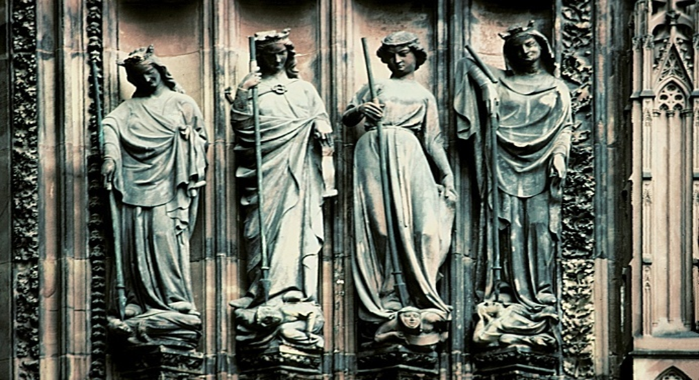
ארבעת הסגולות הטובות במסורות היוונית
Phronêsis
שיקול הדעת
Dikaiosyne
צדיקות
Andreia
אומץ הלב
Sophrosyne
יישוב דעת (מתינות)
"המידות הטובות מביסות את מידות הרעות"
קתדרלת שטראסבורג

Slide 5
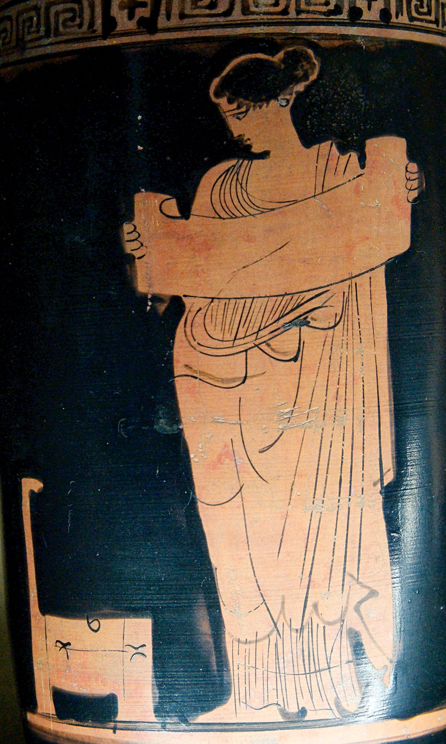

מֶנוֺן מִלָּרִיסָה. מיהו ולמה הוא כאן?
«Οὐ πάνυ εἰμὶ μνήμων, ὦ Μένων...»
Mnêmê = זכרון

Slide 6

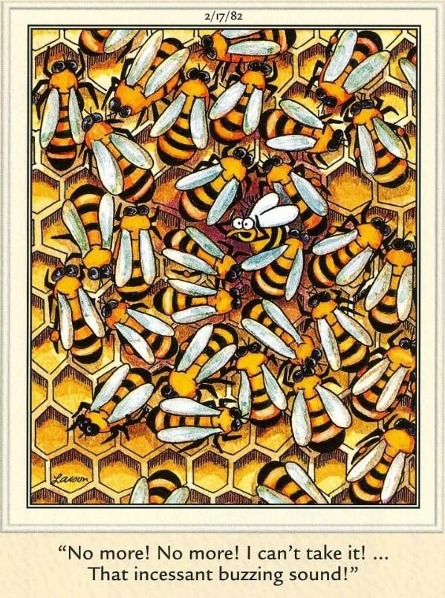

Slide 7

שאלת ה"מה זה" (Ti Estin?) של סוקראטס. מה היא מניחה?

Slide 8
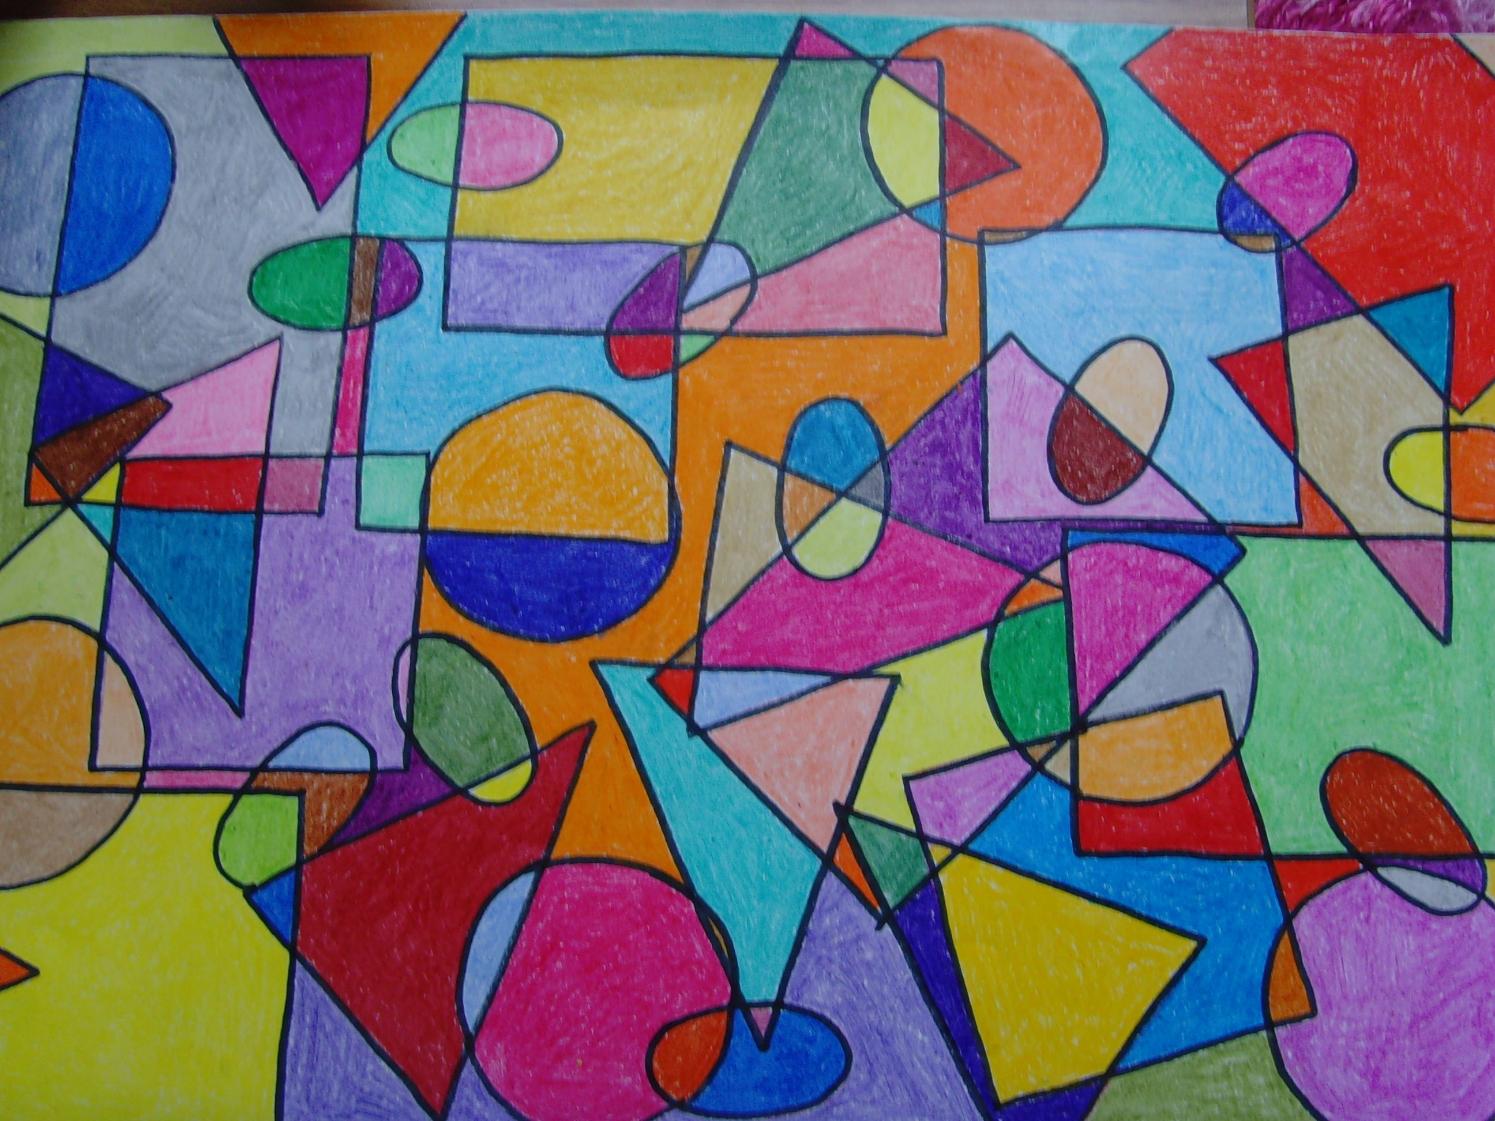
Σχῆμα
צורה גאומטרית
"תמיד מגיעים אנחנו אל הריבוי, אך אל-נא [תנהג כך]. אלא, כיוון שלריבוי זה אתה קורא בשם אחד וטוען שאין בריבוי אף פרט שאינו צורה (schema), אפילו כמדובר בדבר והיפוכו – מה הוא זה התופס את העגול לא פחות מהישר - זה שאתה קורא לו "צורה" וטוען שמבחינת היותו צורה, אין מותר העגול מן הישר"?
מנון, עמ' 420 בתרגום העברי

Slide 9

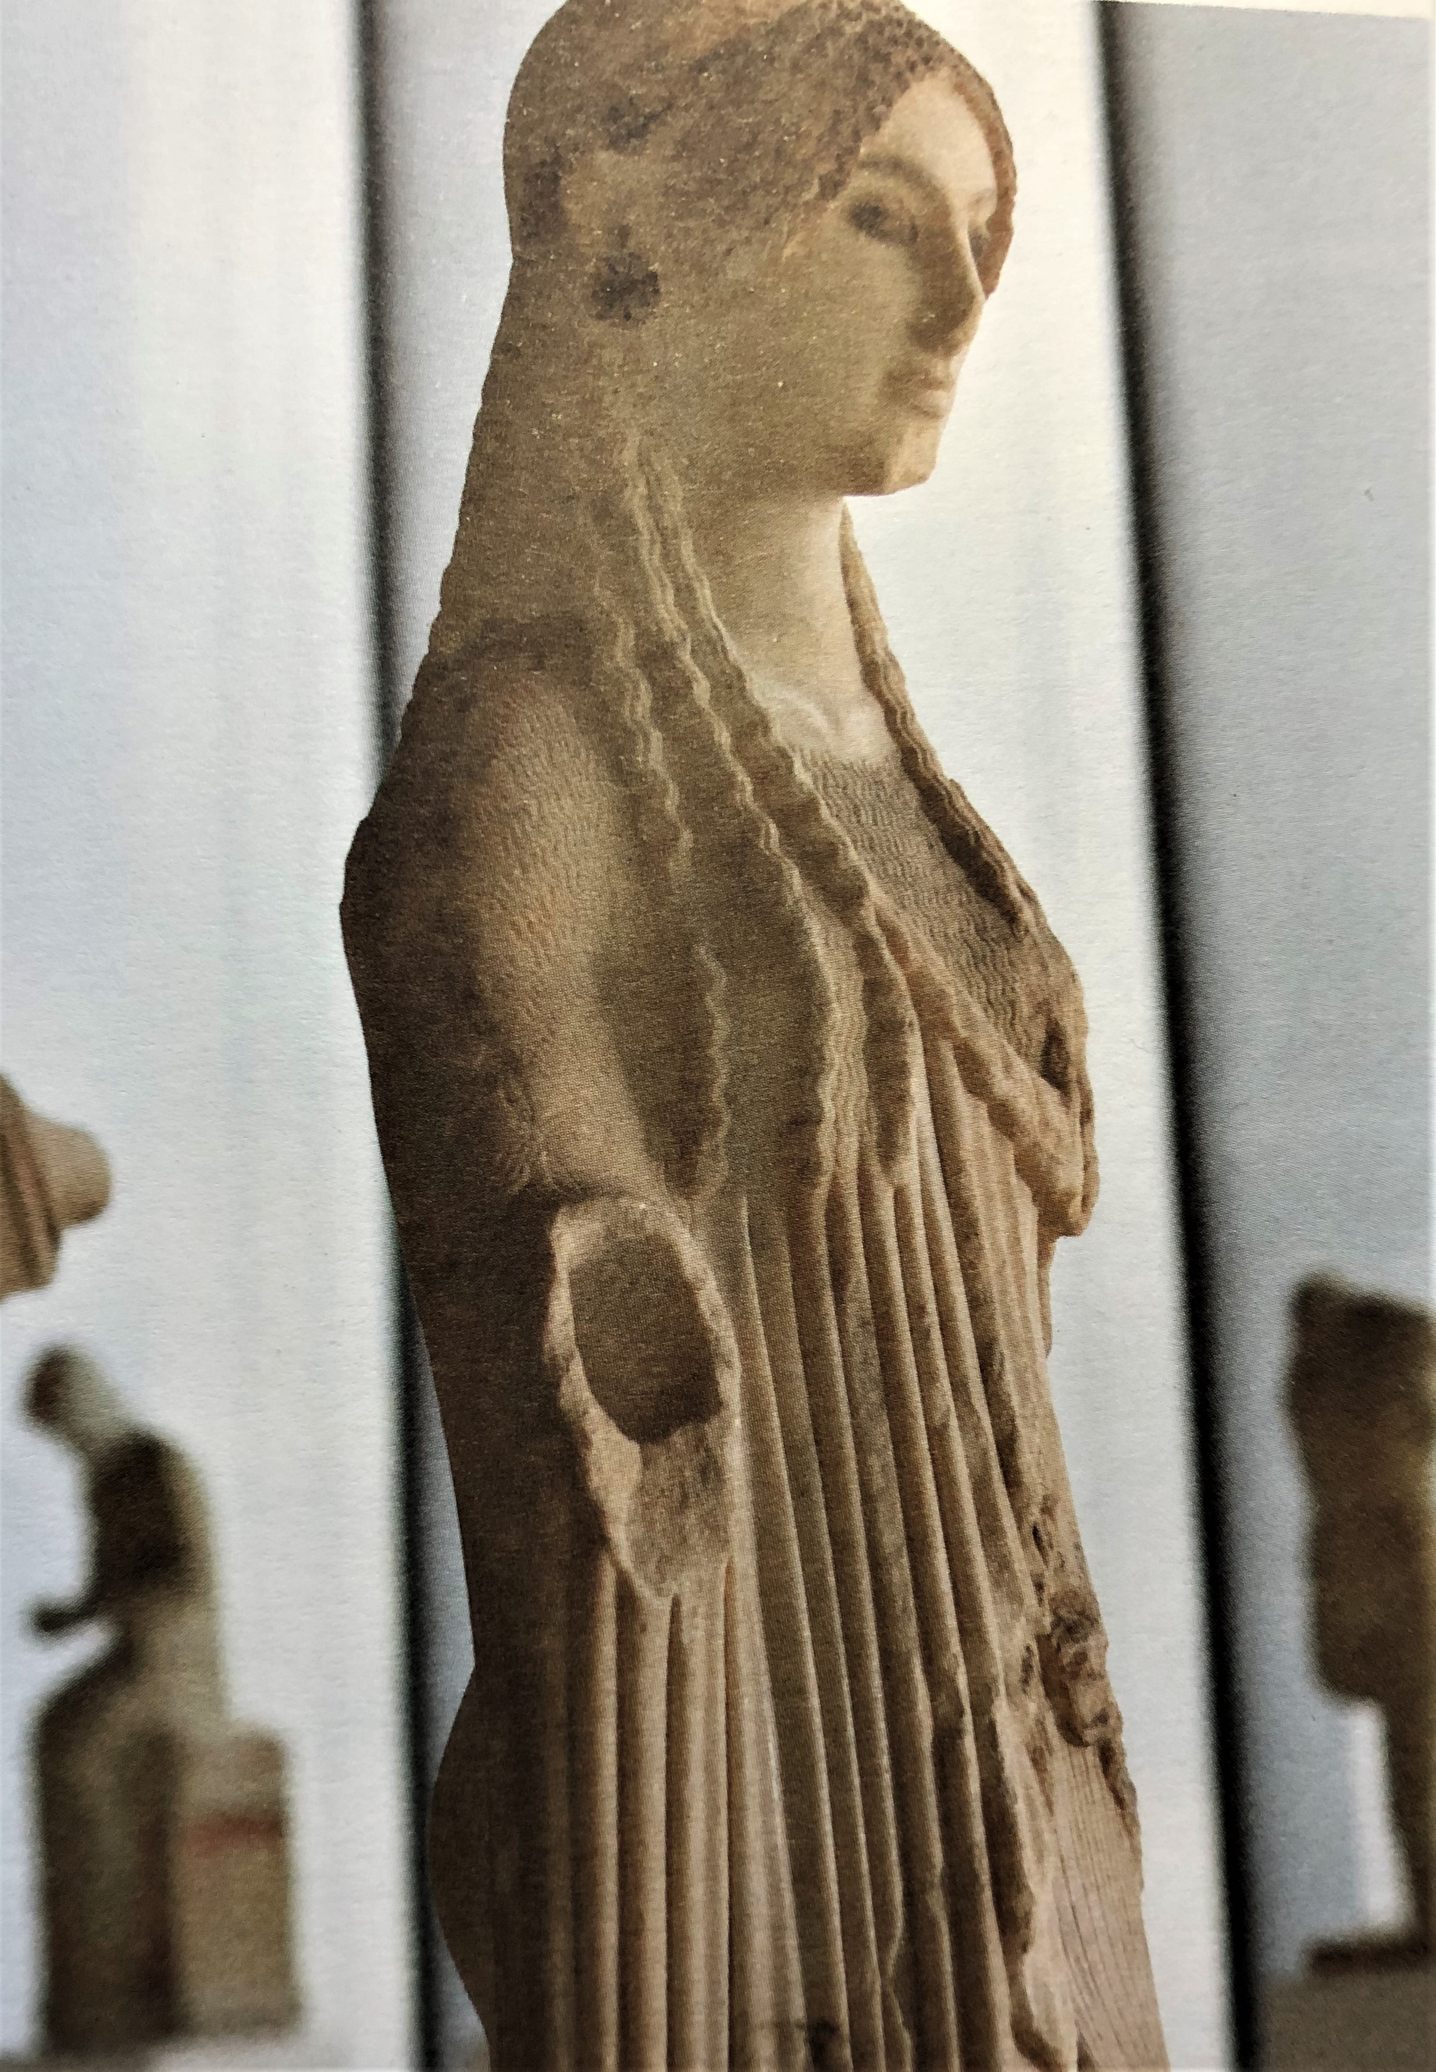
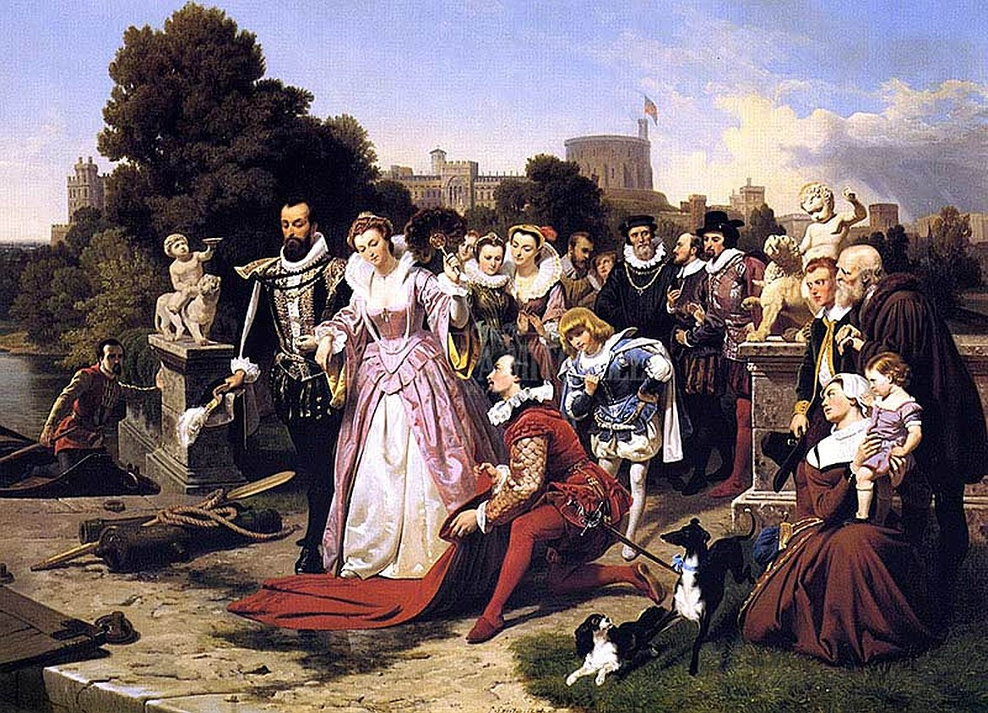
Τὸ Κάλον
היפה
"הנערה בעלת עיני השקד"
מוזיאון האקרופוליס, אתונה
Sir Walter Raleigh lays down his cloak for Elizabeth I
Emmanuel Gottlieb Leutze

Slide 10
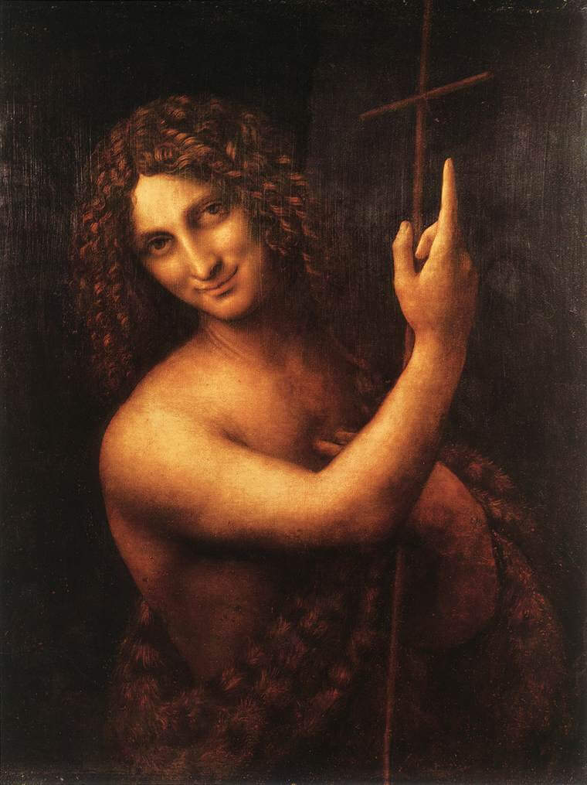
"יוחנן המטביל", מאת ליאונרדו דה וינצ'י

Slide 11
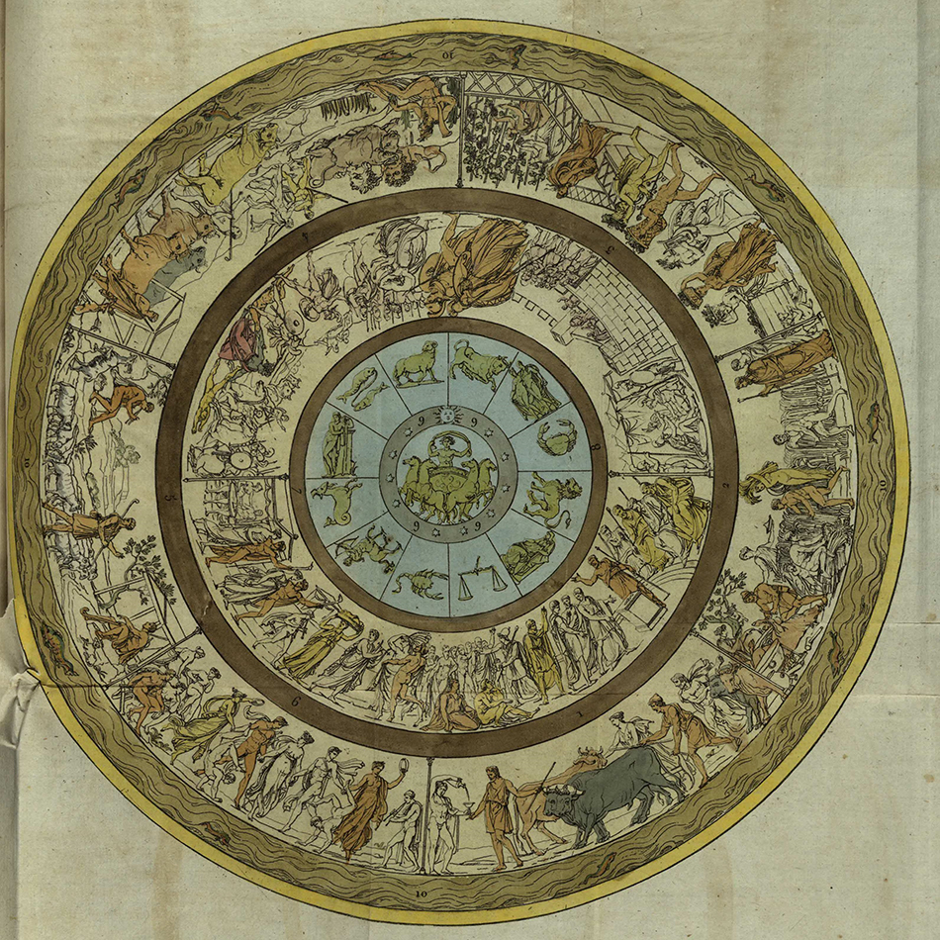
למידה כהיזכרות (Ἀνάμνησις)
"וכיוון שהנשמה היא בת-אלמוות ונולדה פעמים רבות וראתה את אשר כאן ואת אשר בשאול ואת כל הדברים, הרי אין שום דבר שלא למדה לדעתו. לפיכך אין פלא בזה שיש ביכולתה להיזכר...כי מאחר שכל הטבע ממוצא אחד הוא (syngennes), והנשמה למדה לדעת את הכל, הרי אין כל מניעה שמי שיזכירו לו דבר אחד בלבד – הוא שנקרא לימוד בפי בני האדם – יעלה בעצמו את כל השאר, אם אדם אמיץ-רוח הוא ולא יאמר נואש בדרך חיפושו. שהרי החיפוש והלימוד (mathêsis) – כולו היזכרות (anamnêsis)."
"המגן של אכילס", מאת אנגלו מונטיצ'לי

